Slide 1
使用MSP-FET / Rocket通过Bootloader连接

Slide 2
1. MSP430型号配置
1.选择对应MSP30的bootloader，只支持UART。硬件上确保RST，TEST，RX，TX四根线连接正确。

Slide 3
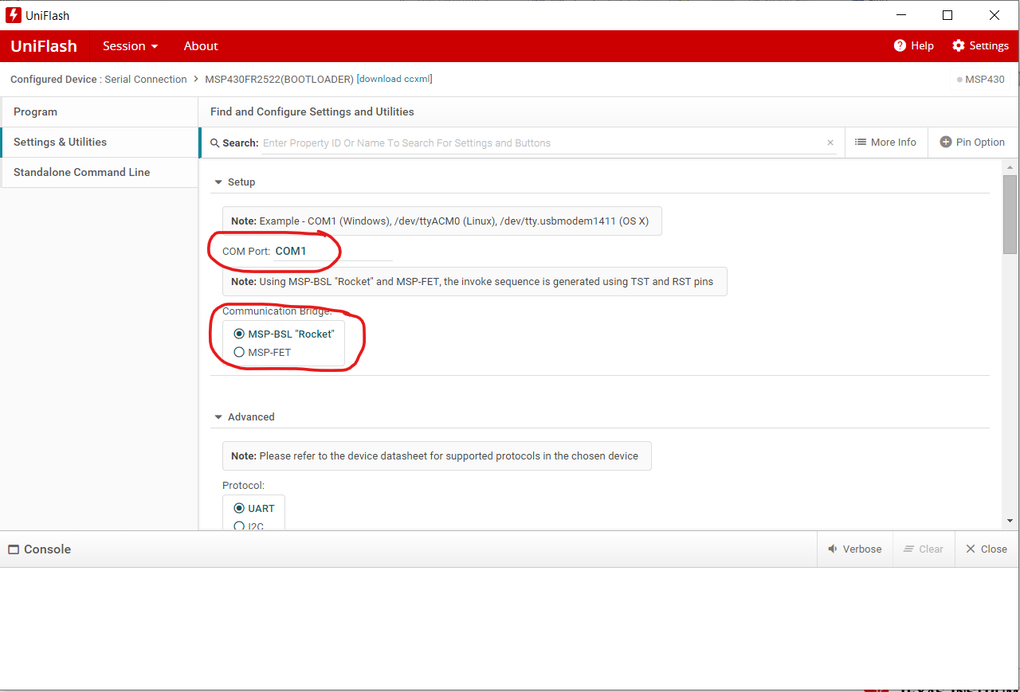
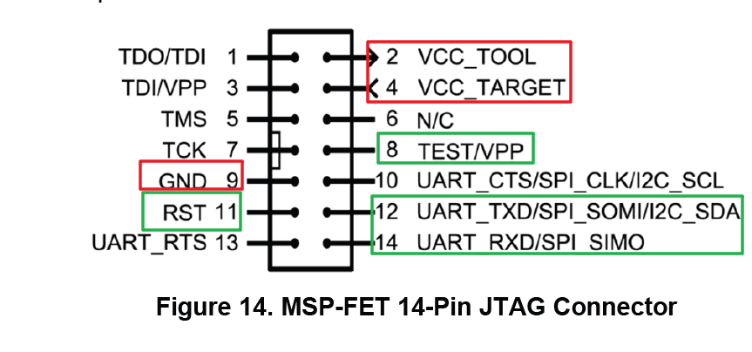
2.选择烧录工具
1. 选择对应的COM口
2. 选择对应的烧录工具
注：MSP-FET的引脚连接如上图所示，总共要连6根线。如果由MSP-FET供电，连2号脚，如果PCB自供电，连4号脚。UART标注与芯片的RX，TX对应。实际对应关系见MSP-FET的背面。

Slide 4
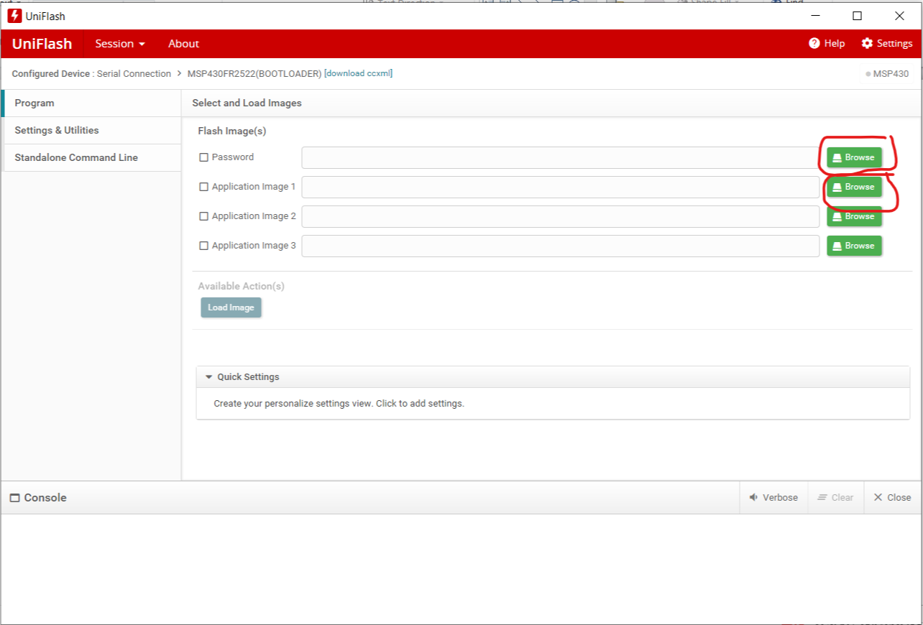
3.通过Bootloader烧录程序
1. 导入Password(可选)
2. 导入Application Image1
3. 点击Load Image烧录程序

Slide 5
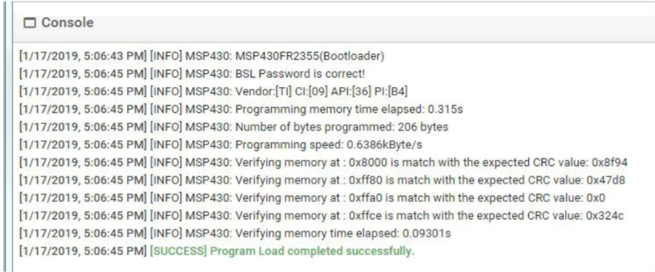
4.报错与烧录成功说明
1. COM口配置错误。
2. 烧录工具选择错误或硬件连接有误。建议用示波器抓取通讯线的波形。
3. 烧录成功。

Slide 6
4.报错与烧录成功说明
“BSL Password is incorrect”
BSL密码由在0xFFE0和0xFFFF之间的32个byte代码组成。
不导入密码文件为默认密码，是32 个byte 0xFFFF。
如果发生BSL密码错误，MCU就会发生mass erase。
因此当不导入密码文件，空片只需烧录一次。有代码的片子需要烧录两次。

